Slide 1
C# .net Framework Windows Forms Project
양우진

Slide 2
프로젝트에 대해
주제 : 키오스크
구현한 기능
JSON 데이터 불러오기 & 화면에 출력
메뉴 옵션 선택창
장바구니
주문 데이터 저장

Slide 3
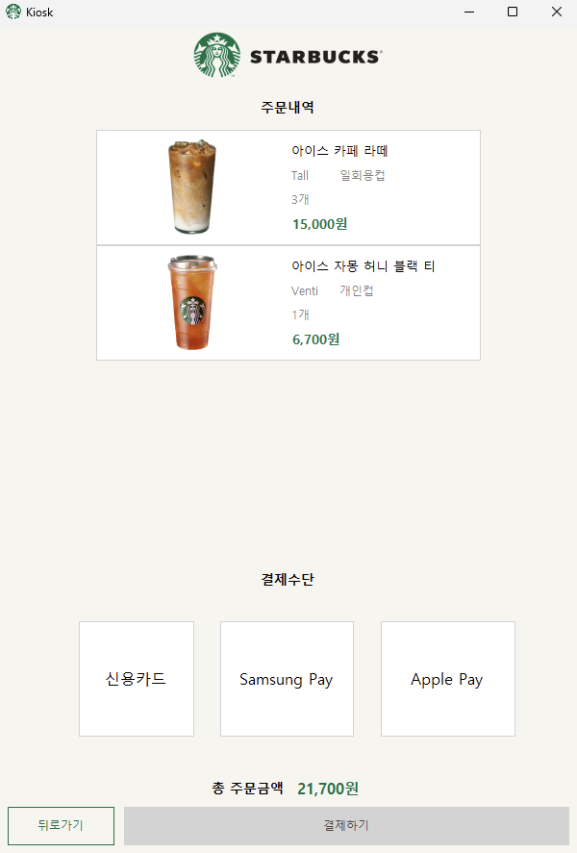
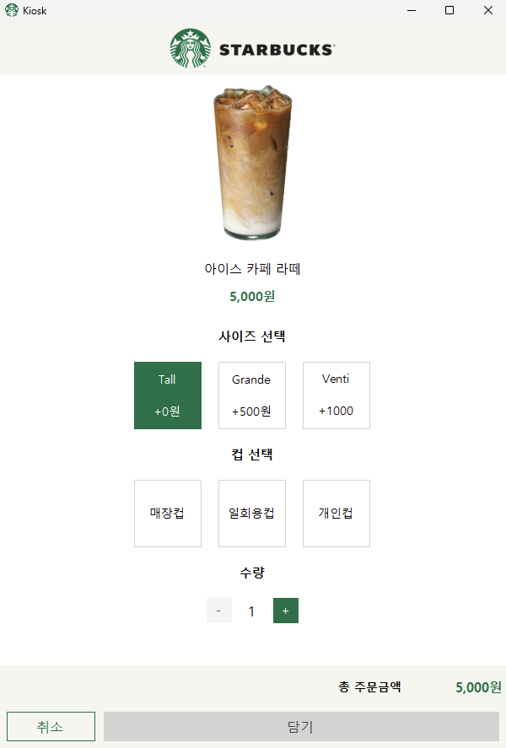
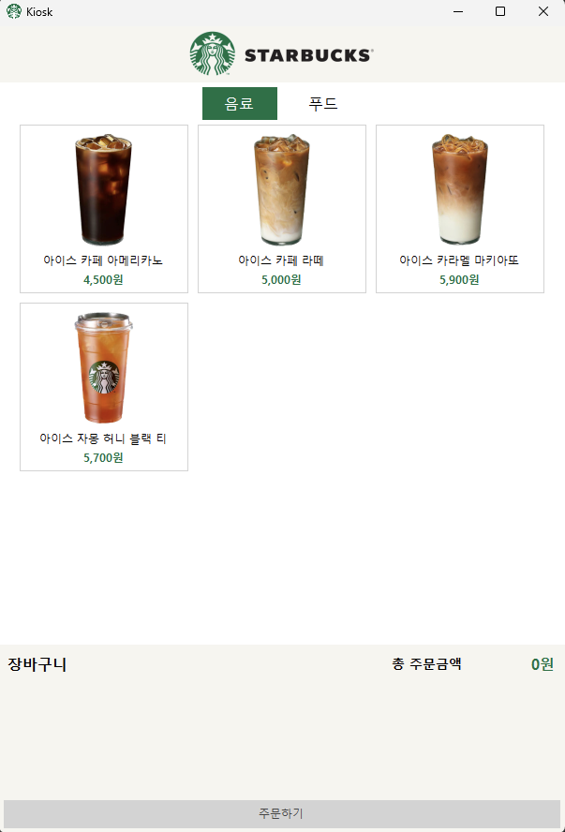
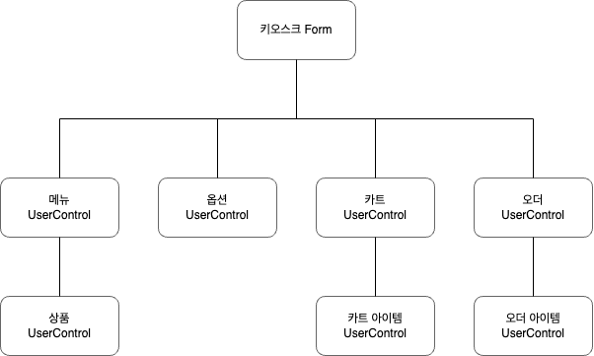
레이아웃
메인

Slide 4
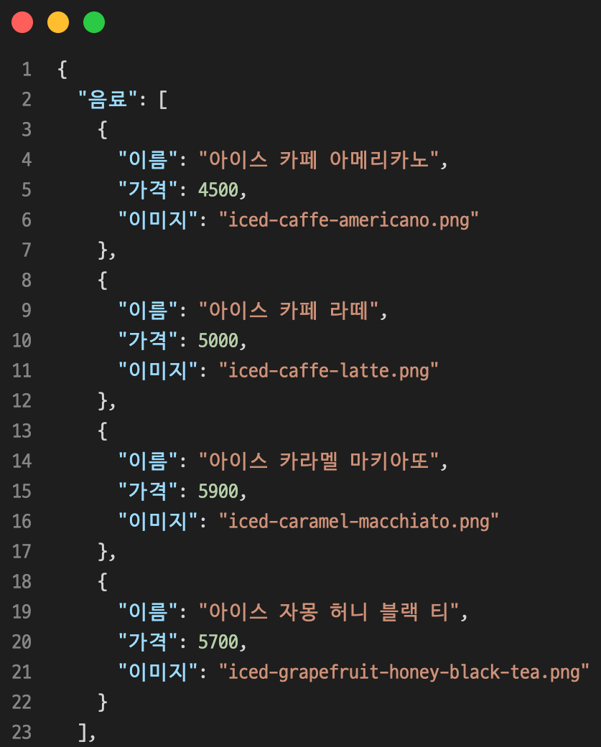
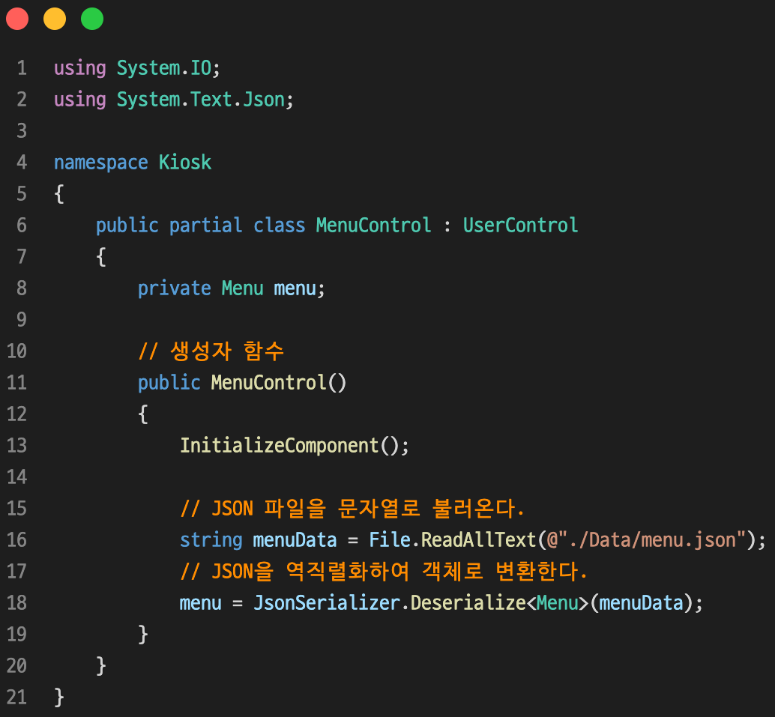
메뉴 데이터 불러오기
menu.json
JSON 데이터를 객체로 변환

Slide 5
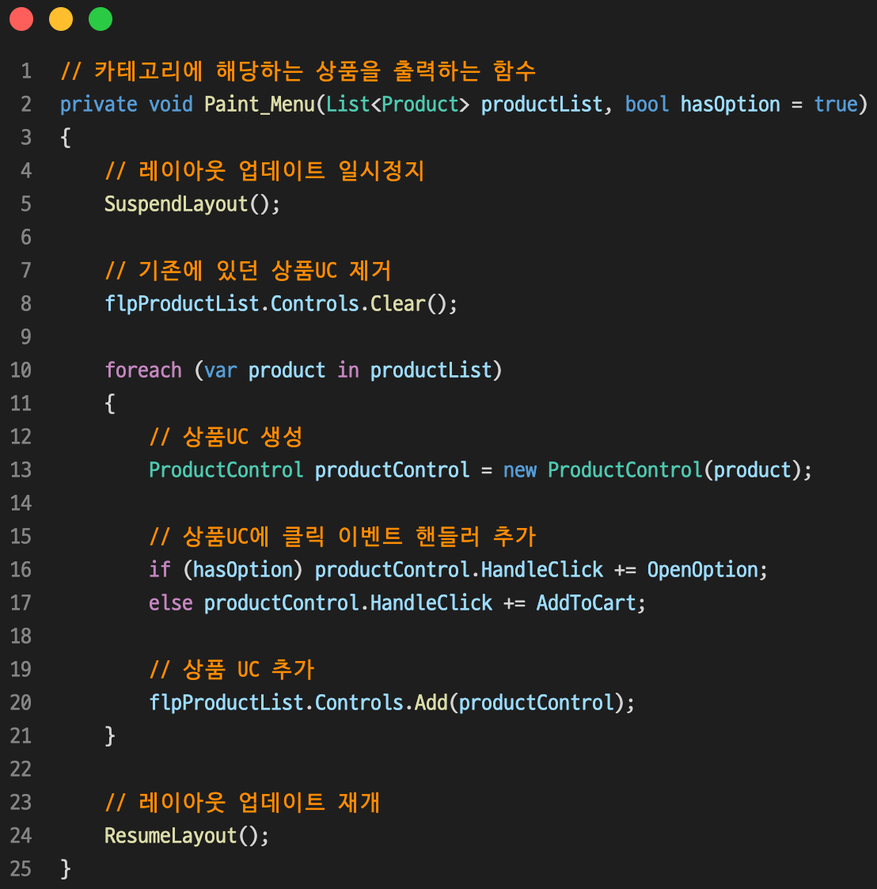
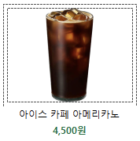
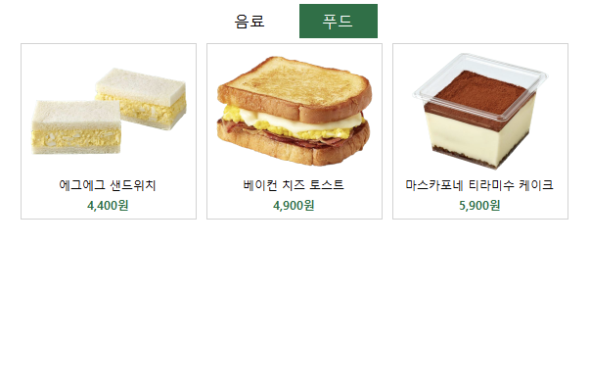
메뉴 화면
화면에 출력
상품UC

Slide 6
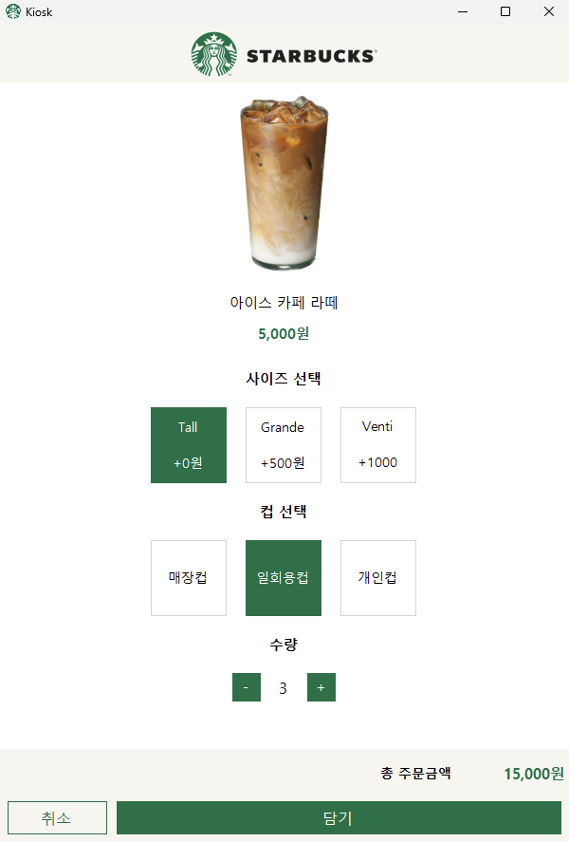
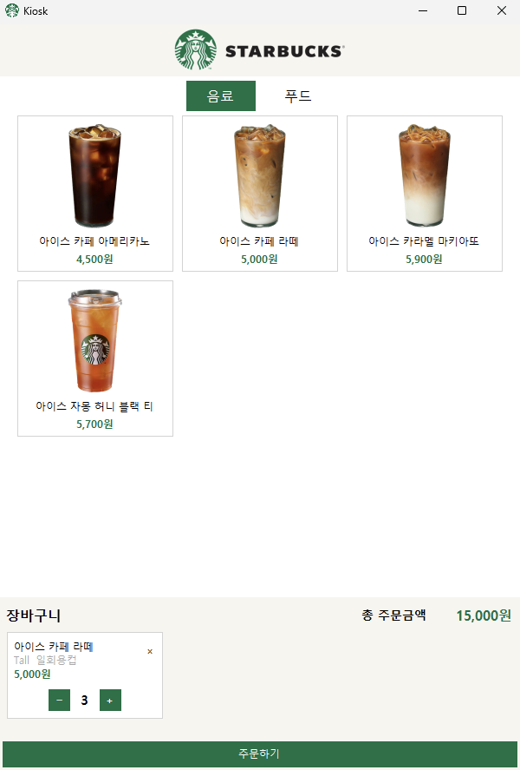
옵션 & 장바구니
옵션 선택 화면
옵션 선택
장바구니에 추가

Slide 7
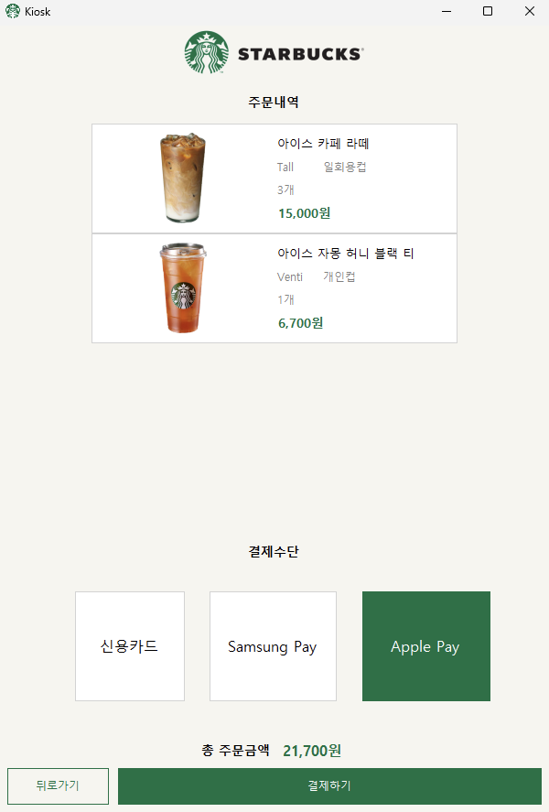
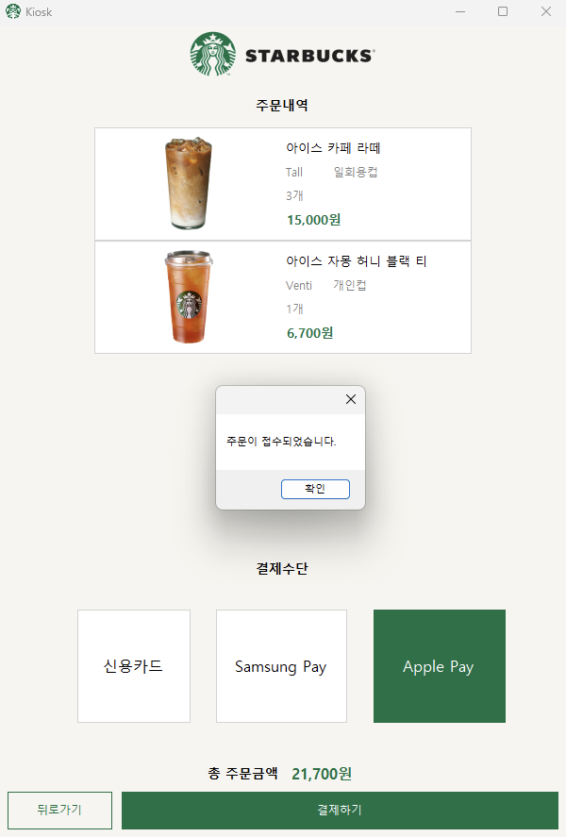
주문 화면
기본 화면
결제수단 선택
결제

Slide 8
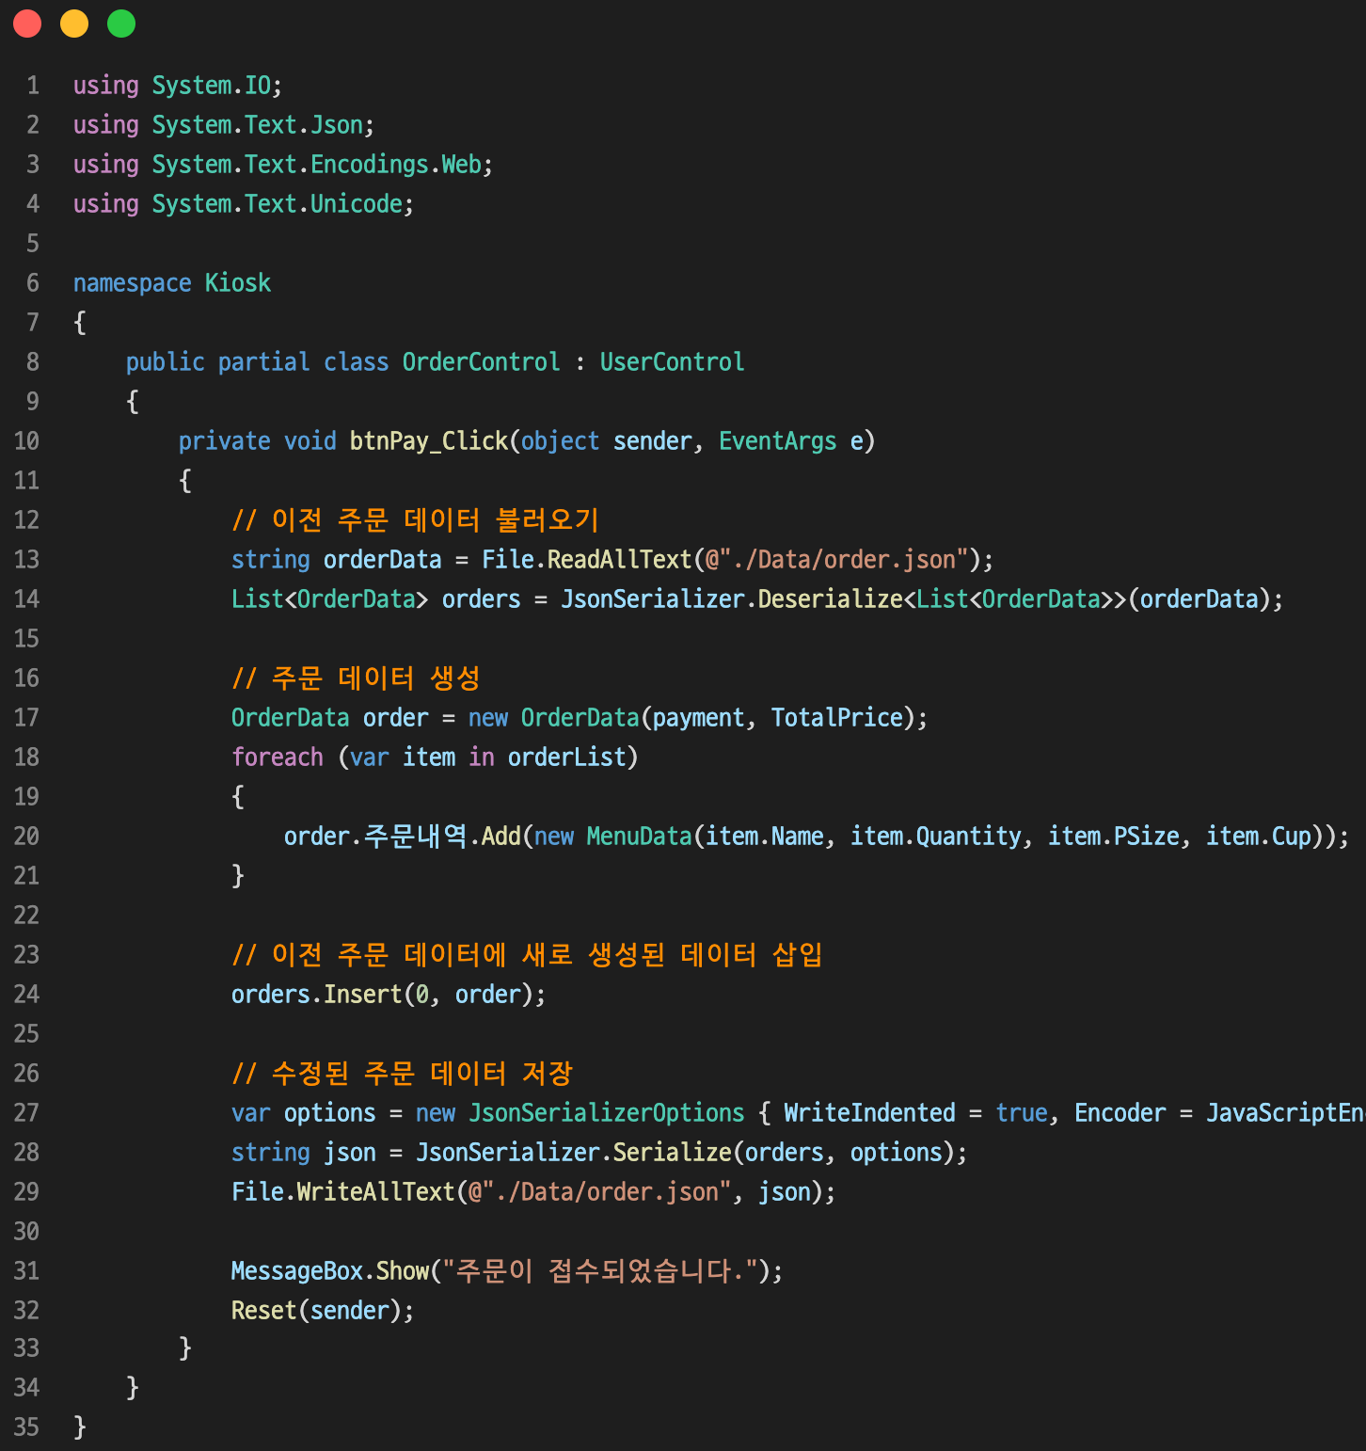
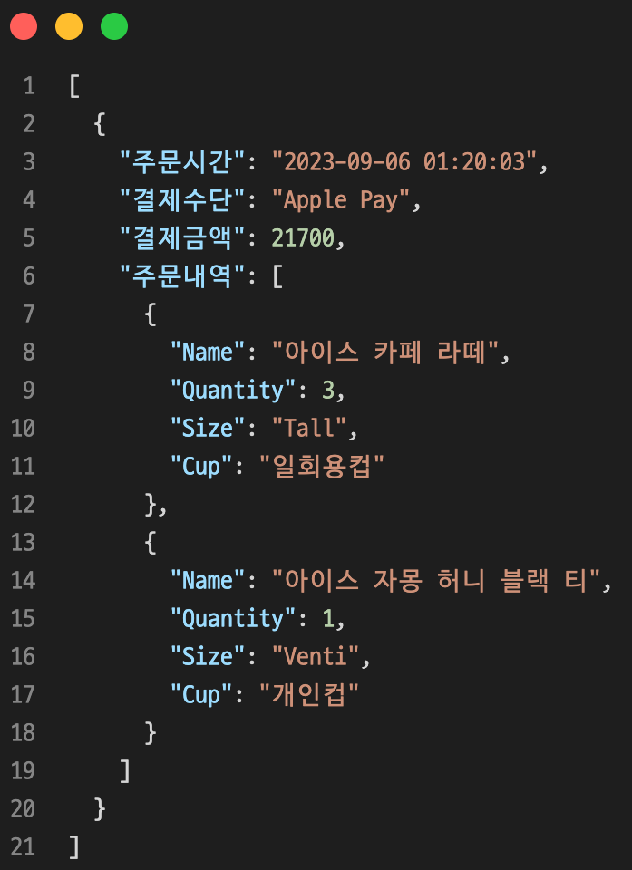
주문 데이터 저장
order.json

Slide 9
시연 / Q&A

Slide 10
감사합니다.

